Slide 1
Функционирование системы
независимой оценки качества услуг
в сфере культуры
Генеральный директор
Рейтингового агентства независимой оценки качества услуг в различных социальных сферах (культуры, образования, науки, здравоохранения, спорта)
Петухов Роман Вадимович
© АНО «РАКУРС»

Slide 2
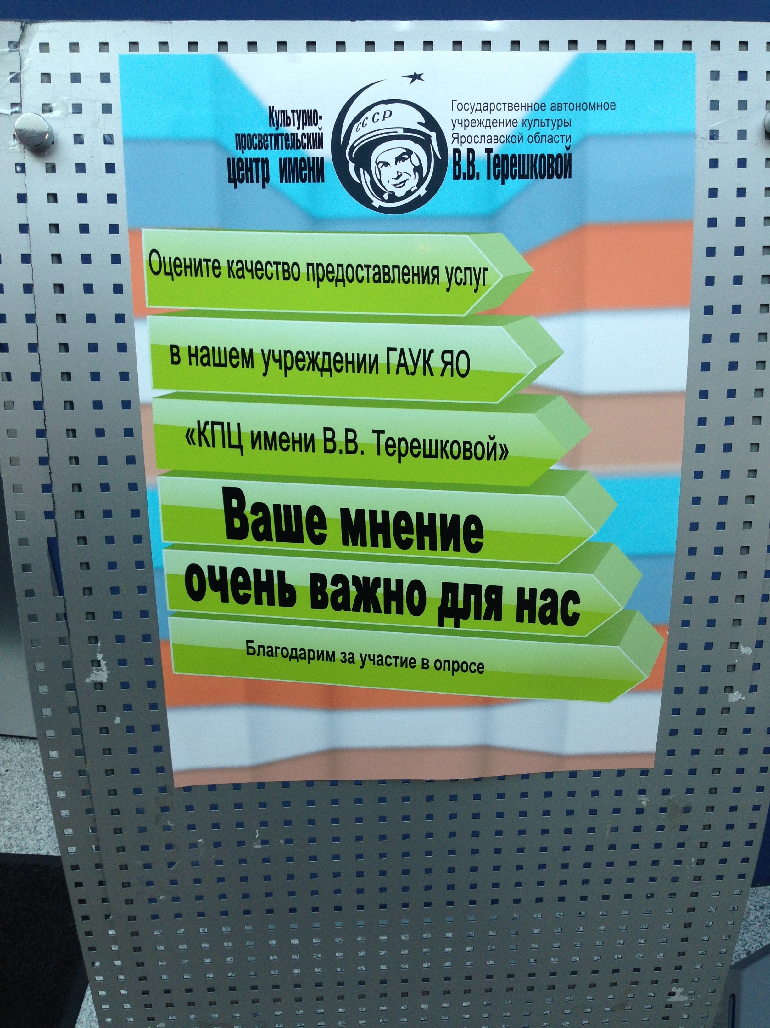
Зачем нужна независимая оценка качества
Комплексное измерение качества в государственном и муниципальном секторе – это один из критериев эффективности расходования общественных средств и возможности привлечения дополнительных ресурсов.
© АНО «РАКУРС»

Slide 3
Что необходимо преодолеть
Недостаточное понимание целей проведения независимой оценки качества учредителями
Искаженное понимание целей оценки основного персонала учреждений социальной сферы
Низкая активность получателей услуг
© АНО «РАКУРС»

Slide 4
http://controlquality.ru
«Оценка качества услуг учреждений культуры» представляет систему электронного учета мнения граждан о качестве предоставления государственных услуг организациями культуры
© АНО «РАКУРС»

Slide 5
Методика проведения независимой оценки
1. Оценка открытости и доступности информации на официальном сайте организации культуры
2. Оценка выполнения государственного/муниципального задания организации культуры
3. Оценка удовлетворен-ности качеством
оказания услуг организацией
культуры
Независимая оценка качества услуг
© АНО «РАКУРС»

Slide 6
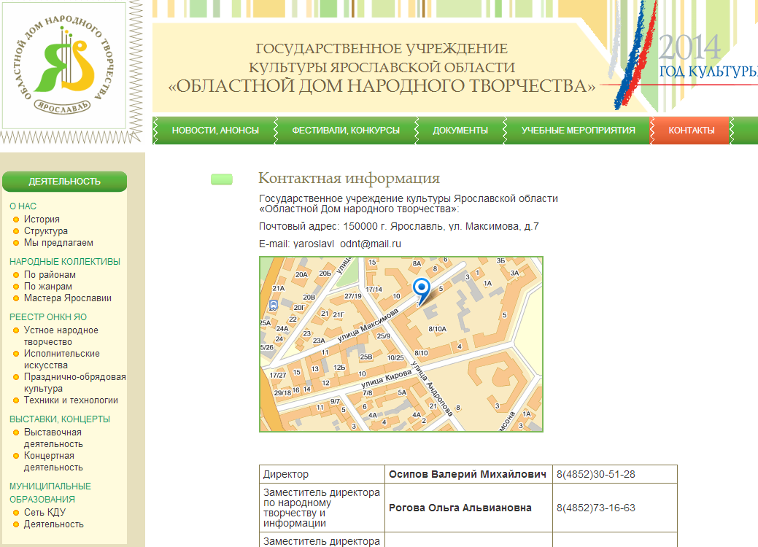
Оценка открытости и доступности информации на официальном сайте организации культуры
№ | Группа требований | Наименование информационного объекта (требования) | Значи-мость, балл
1 | Открытость и доступность информации об учреждении (п. 12 пп. 1 Приложения к Приказу Министерства культуры Российской Федерации №1505 от 30 сентября 2013 г) | Полное наименование учреждения | 2
2 |  | Почтовый адрес, схема размещения учреждения | 2
3 |  | Адрес электронной почты | 2
4 |  | Информация о руководителе учреждения | 2
5 |  | Сведения об учреждении | 3
6 |  | Состав работников | 1
7 |  | Требования к оказываемым услугам (стандарты, регламенты, описание предоставляемых услуг) | 3
8 |  | Информация о финансировании учреждения | 1
© АНО «РАКУРС»

Slide 7
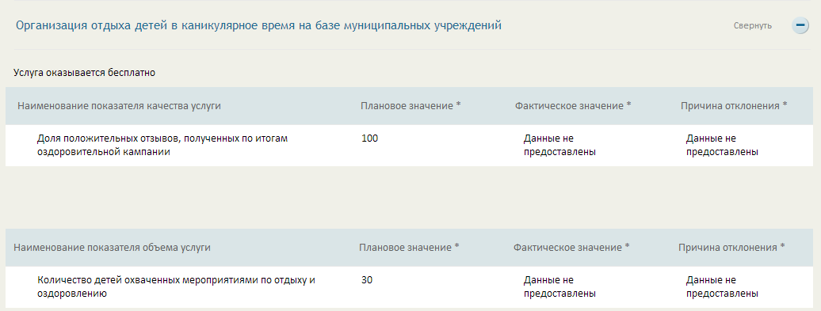
Оценка выполнения государственного задания на основании информации на сайте www.bus.gov.ru
© АНО «РАКУРС»

Slide 8
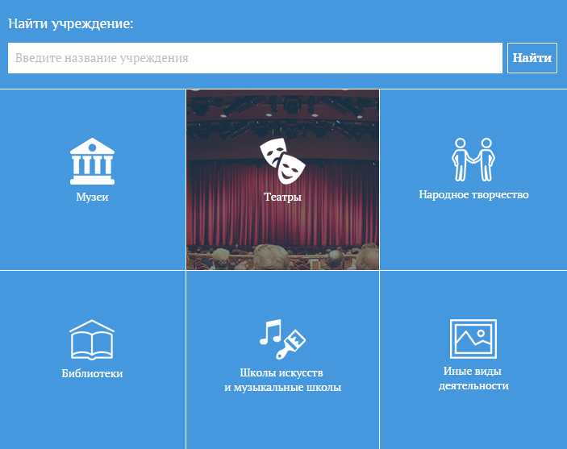
Оценка удовлетворенности качеством оказания услуг организацией культуры (интернет-портал)
© АНО «РАКУРС»
Notes:
Поиск учреждения культуры (1. по названию;2. по виду)

Slide 9
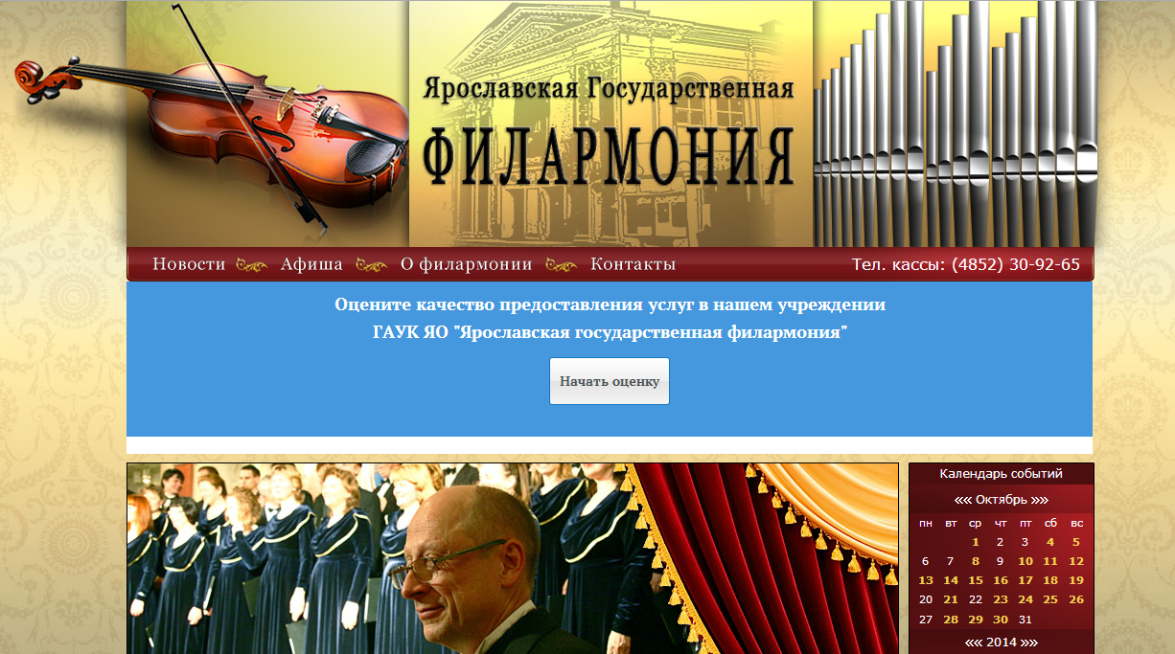
Изучение мнения получателей услуг
(виджет на сайте учреждения)
© АНО «РАКУРС»

Slide 10
Изучение мнения получателей услуг
(баннер на сайте учреждения)
© АНО «РАКУРС»

Slide 11
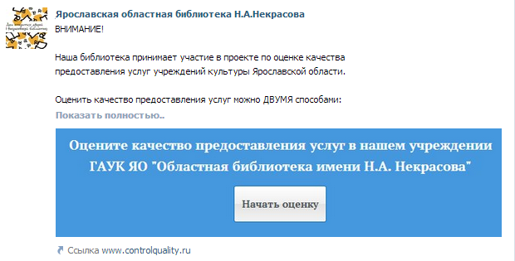
Размещение ссылки на оценку
в социальных сетях
© АНО «РАКУРС»
Notes:
Интернет-портал, где получатель может выбрать учреждение и поставить ему оценки.
Эксперимент показал, что данный способ сбора информации самый низкозатратный, но количество оценок крайне невысоко. В целом, за месяц получается по 10-15 достоверных оценок на учреждение.
Были случаи, когда количество оценок набиралось до 100 за неделю, но здесь внутренние системы контроля обнаруживают недобросовестные приемы голосования и исключают данные оценки из рейтинга.
Например, Концертно-зрелищный центр решил при помощи прокси-серверов выставить многочисленные оценки из Брюсселя, Вены, Праги и Амстердама за короткий промежуток времени.
Другой пример – ЦЕНТРАЛЬНАЯ БИБЛИОТЕКА получила много оценок, но при оценивании указывались несуществующие адреса электронной почты.
Верх изобретательности продемонстрировал ТЕАТР ДРАМЫ
они создали полу-робота, который заходил раз на сайт и ставил оценки, а человек только вводил код антиспама.
Данные оценки сохраняются в системе, но не учитываются при расчете рейтинга.

Slide 12
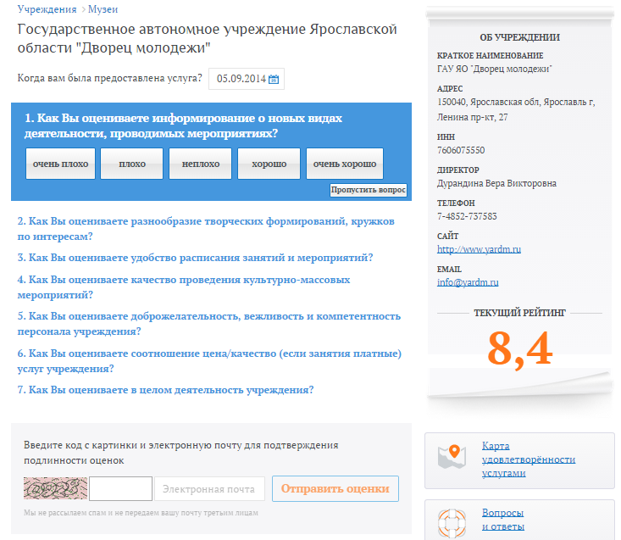
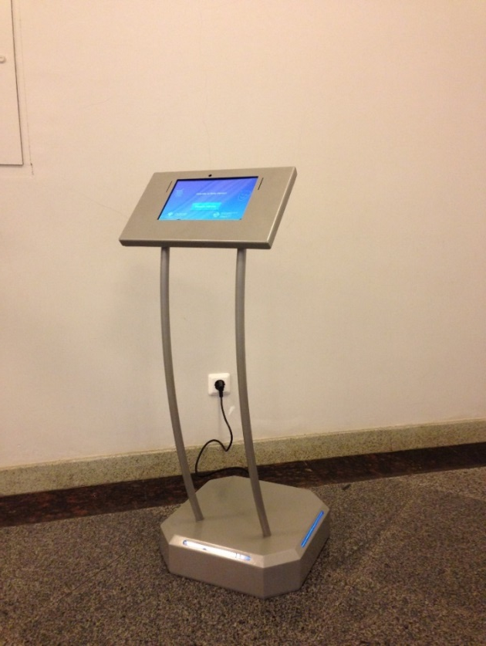
Изучение мнения получателей услуг
(терминал в учреждении)
© АНО «РАКУРС»

Slide 13
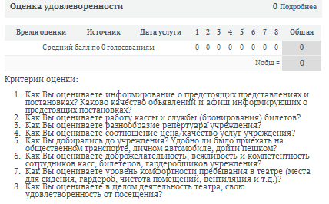
Изучение мнения получателей услуг
(социологическое исследование)
Телефонный опрос
Интервью на выходе из учреждения
© АНО «РАКУРС»

Slide 14
ВЫБОР КАНАЛОВ ОБРАТНОЙ СВЯЗИ
Интернет-портал
1. Доступность
2. Стоимость
3. Достоверность
Виджет/баннер
1. Доступность
2. Стоимость
3. Достоверность
Терминал
1. Доступность
2. Стоимость
3. Достоверность
Телефонный опрос
1. Доступность
2. Стоимость
3. Достоверность
Интервью на выходе
1. Доступность
2. Стоимость
3. Достоверность
© АНО «РАКУРС»

Slide 15
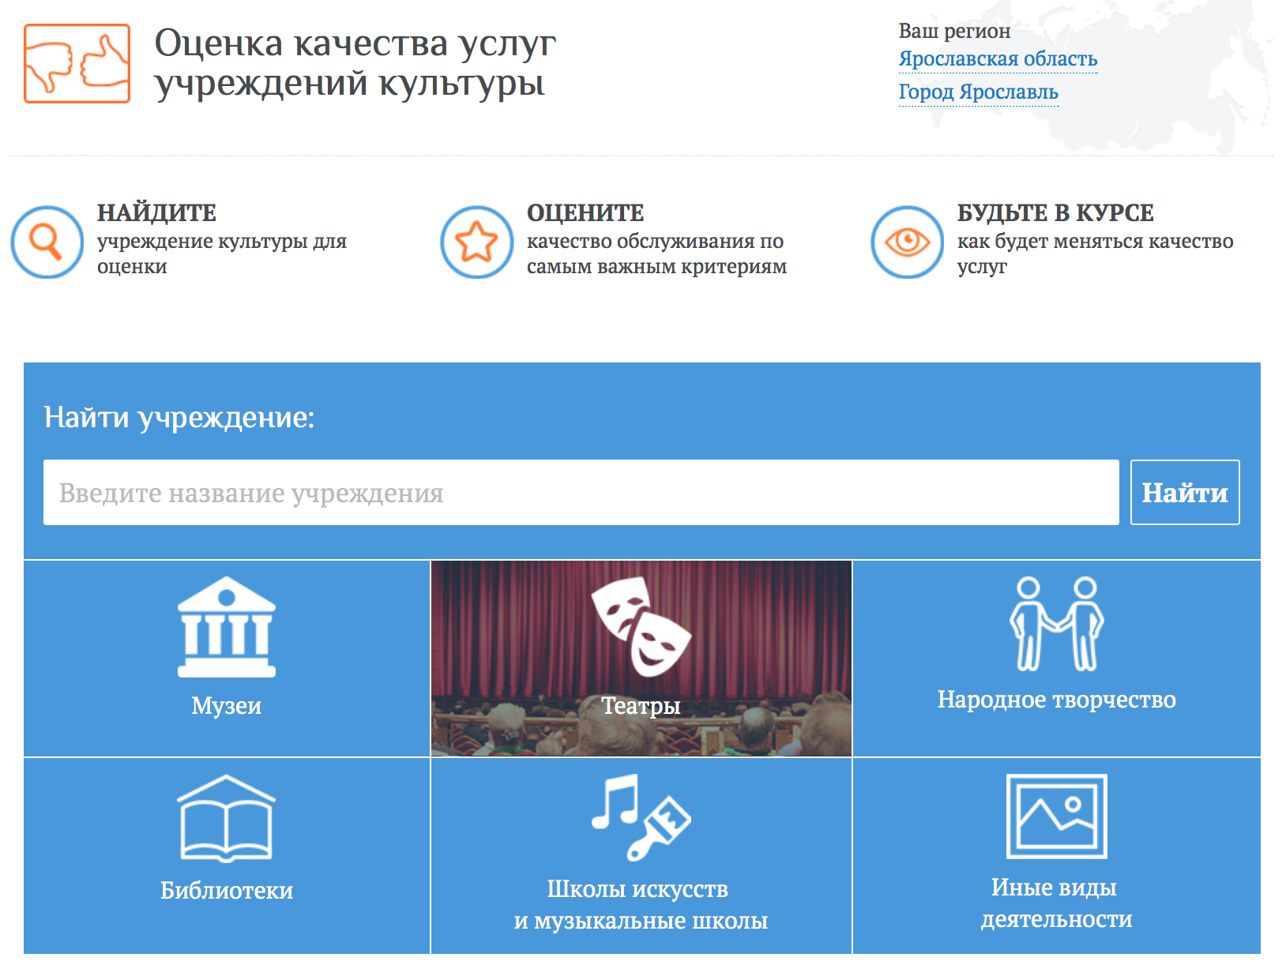
Пример работы Системы
© АНО «РАКУРС»

Slide 16
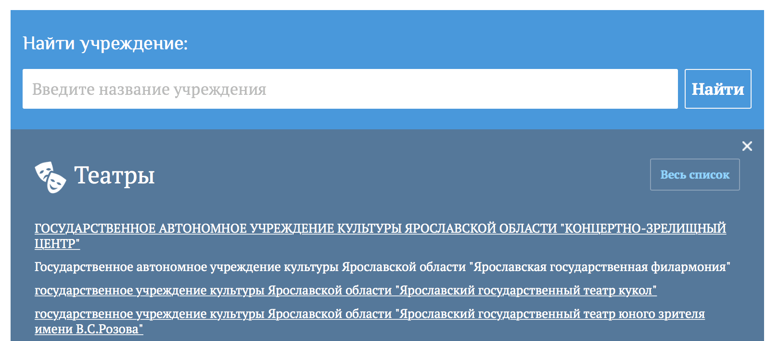
1. Выбор учреждения из группы
© АНО «РАКУРС»

Slide 17
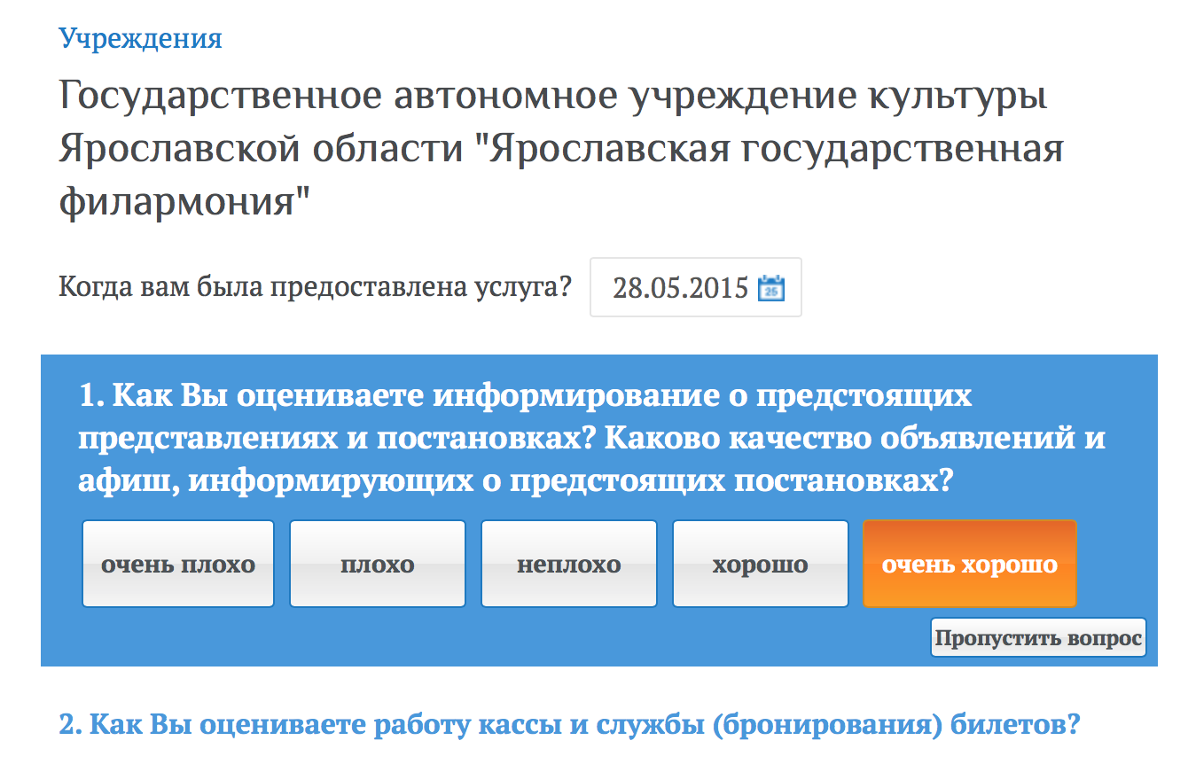
2. Оценка учреждения
© АНО «РАКУРС»

Slide 18
3. Контроль результатов (личный кабинет учреждения)
© АНО «РАКУРС»

Slide 19
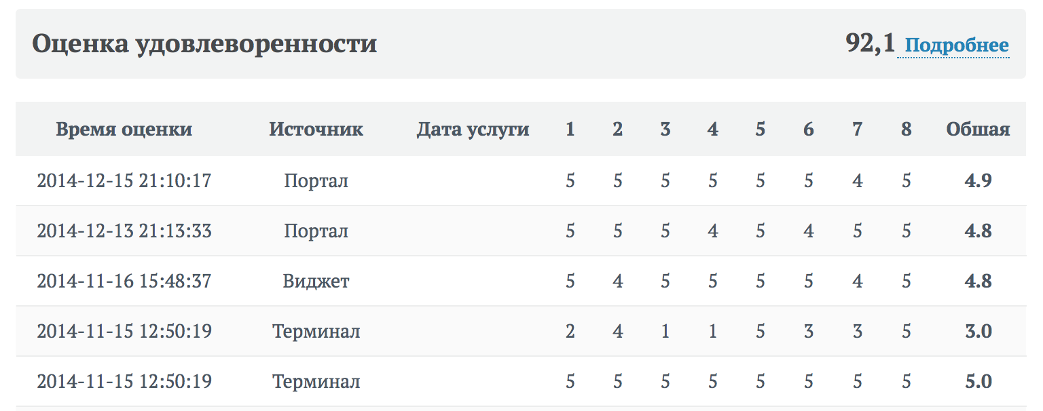
3. Контроль результатов (оценка удовлетворенности)
© АНО «РАКУРС»

Slide 20
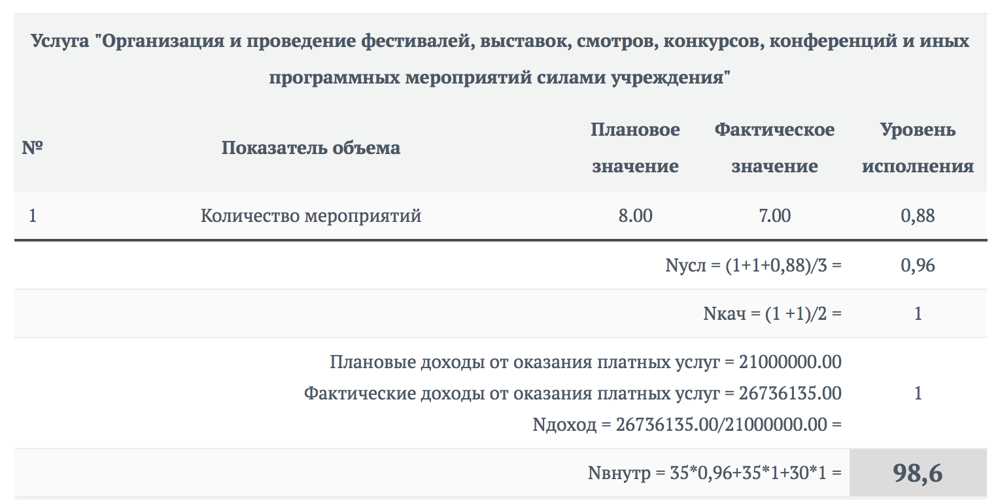
3. Контроль результатов (оценка выполнения государственного задания)
© АНО «РАКУРС»

Slide 21
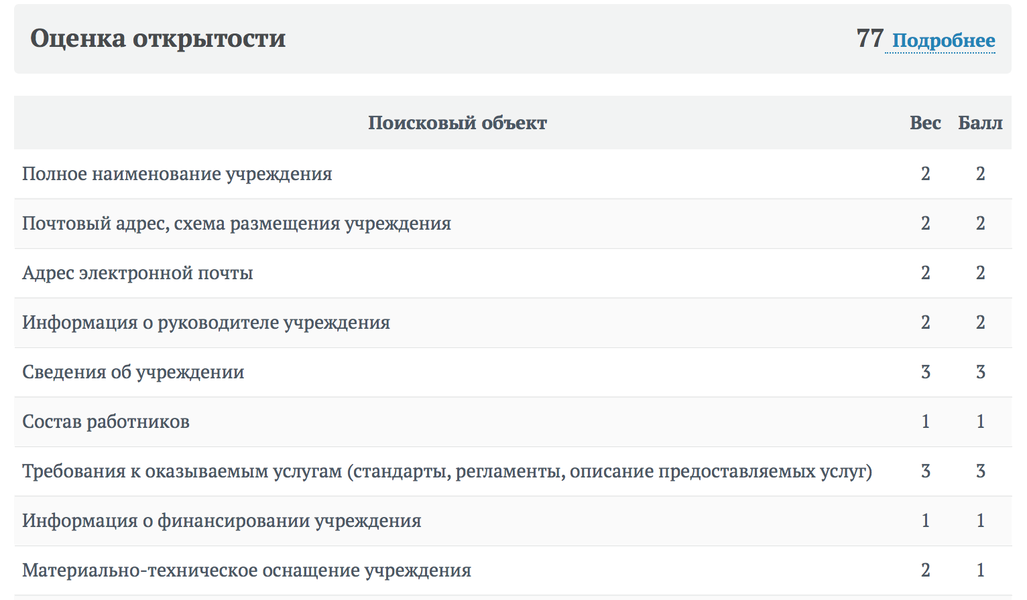
3. Контроль результатов (оценка информации на сайте учреждения)
© АНО «РАКУРС»

Slide 22
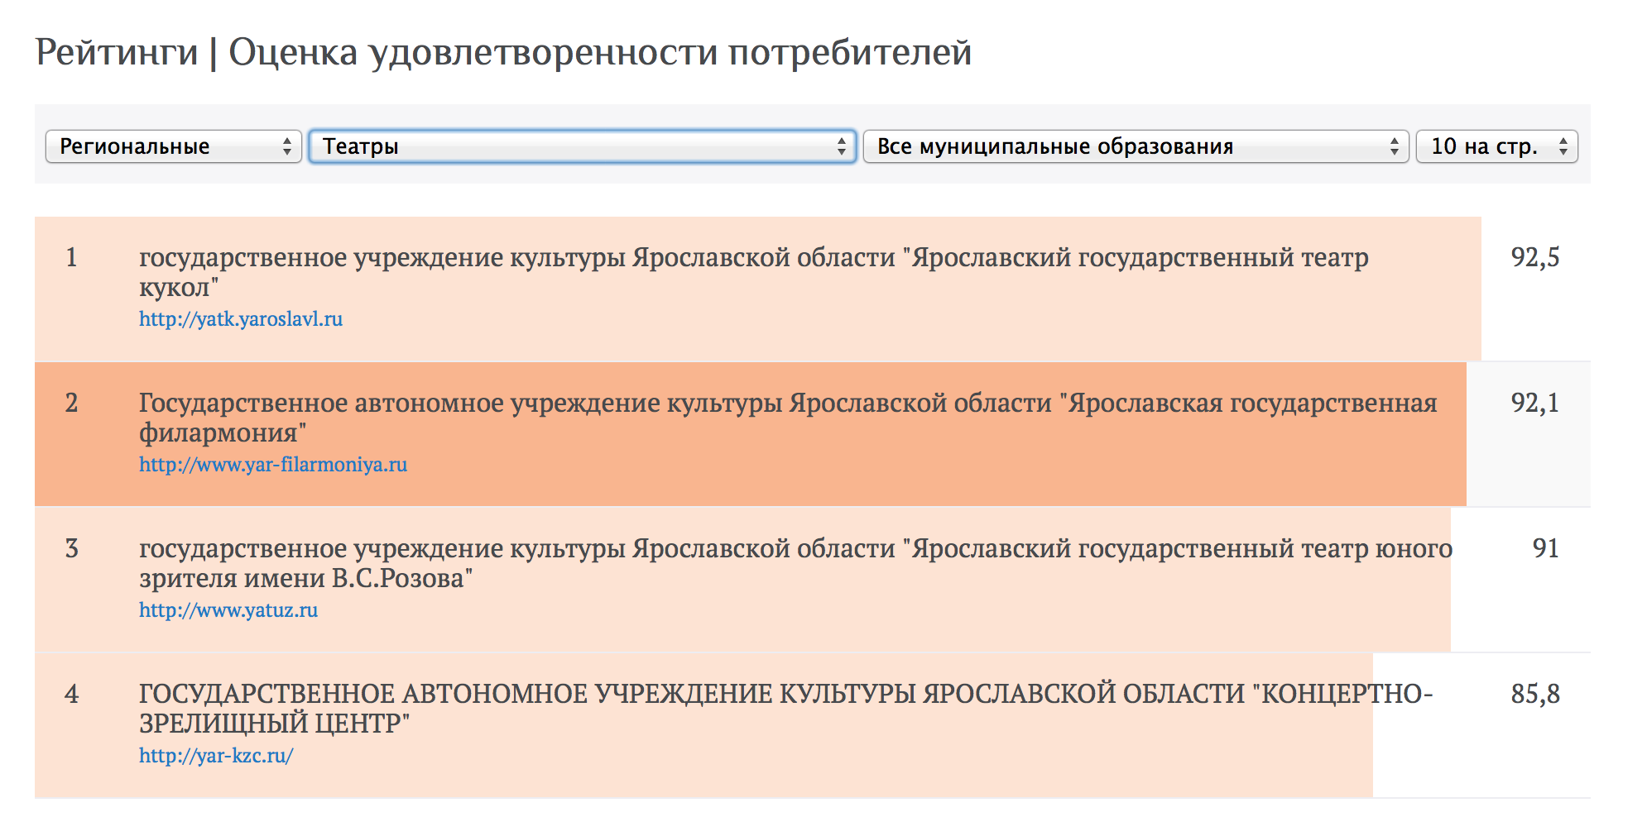
4. Анализ результатов
© АНО «РАКУРС»

Slide 23
МЫ ВСЕГДА ГОТОВЫ ОТВЕТИТЬ НА ВАШИ ВОПРОСЫ ПО ОРГАНИЗАЦИИ НЕЗАВИСИМОЙ ОЦЕНКИ КАЧЕСТВА УСЛУГ
АНО «Рейтинговое агентство независимой оценки качества услуг в различных социальных сферах (культуры, образования, науки, здравоохранения, спорта)» +7 (963) 0111688 anorakurs@icloud.com
© АНО «РАКУРС»

